Slide 1
Создание центров самоопределения учащихся в условиях организации работы образовательных технопарков
Проект управления образования администрации МО город Новороссийск

Slide 6
Цент для одаренных детей - гимназия №5

Slide 7
Центр для одаренных детей- гимназия №5

Slide 10
Ранняя профориентация- Ресурсный центр НСПК мастер- класс, продавец

Slide 11
Профессиональные пробы - Ресурсный центр НСПК, мастер- класс, повар- кондитер

Slide 12
Ранняя профориетация – Ресурсный центр НСПК

Slide 13
Предкласс – Ресурсный центр НСПК

Slide 14
Летняя профильная смена – Ресурсный центр НСПК

Slide 15
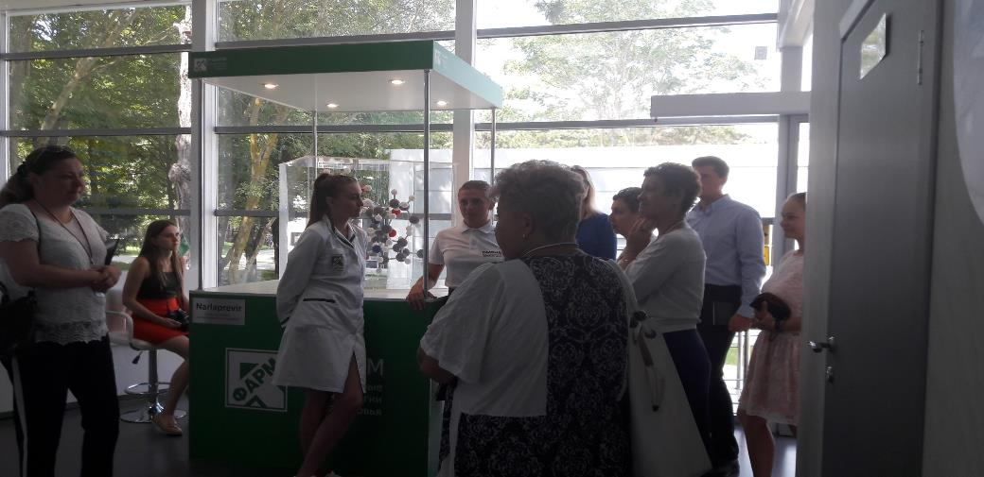
Биоквантум – лагерь «Смена»

Slide 16
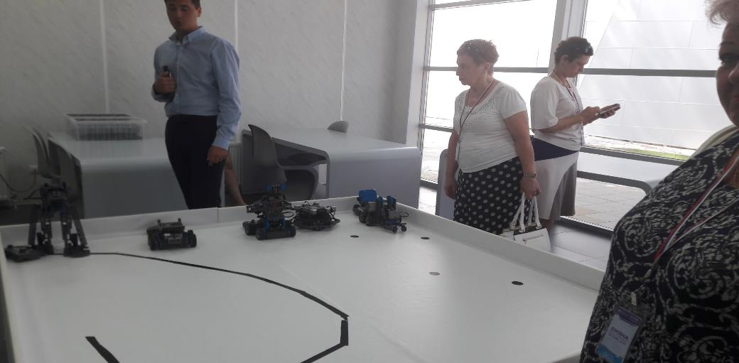
Робокввнтум – лагерь «Смена»

Slide 17
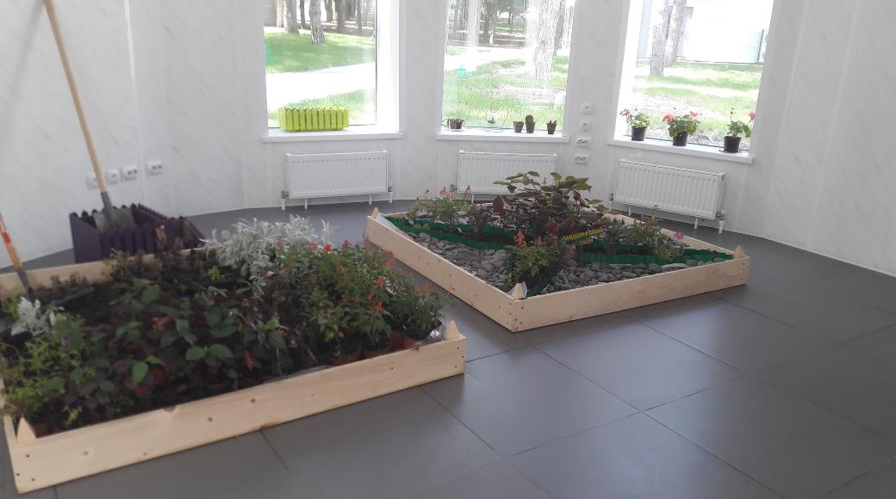
Ландшафтный дизайн – лагерь «Смена»

Slide 19
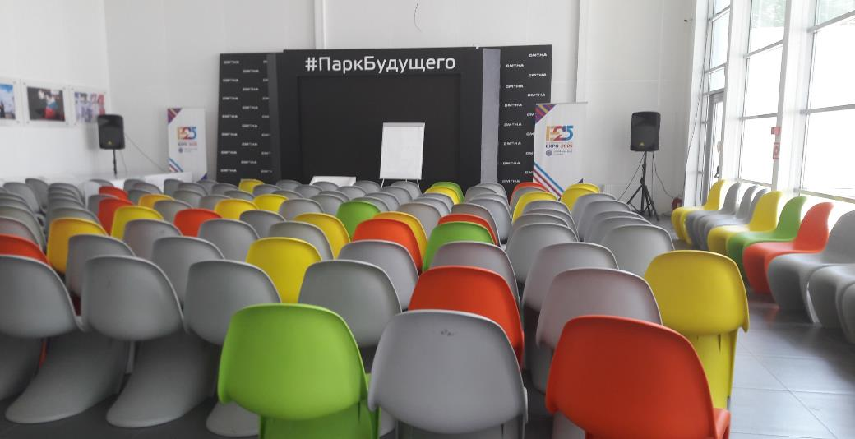
Лагерь «Смена» – п.Суко

Slide 20
«Создание центров самоопределения учащихся в условиях организации работы образовательных технопарка»
ИДЕЯ: Новый подход к проведению профориентационной работы в муниципалитете, ориентированной на развитие и удовлетворение запросов всех субъектов в соответствии с их образовательными потребностями через создание центров самоопределения учащихся, создание технопарков на базе образовательных учреждений и учреждений дополнительного образования;
ДЕЙСТВИЕ: создание образовательных технопарков
ОБЪЕКТ: образовательные организации, учреждения дополнительного образования, СПО, ВПО, предприятия, расположенные на территории муниципального образования

Slide 21
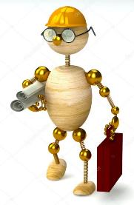
ТЕХНОПАРК
в г.Новороссийске
повышение мотивации
учащихся к выбору
инженерно-технических
профессий
ОБРАЗОВАТЕЛЬНЫЕ ОРГАНИЗАЦИИ
Научно-инженерный центр (МТЛ)
Центр по развитию детской одарённости
(гимназия №5)
Прототипирование: ТЭЛ, СОШ №33
Развитие движения JuniorSkills:
гимназия 7, СОШ 12, 19, 24, 33, 40, ТЭЛ
НКРП
краевая площадка JuniorSkills:
мобильная робототехника
НСПК
краевая площадка JuniorSkills:
мультимедийная
журналистика
ЧАСТНЫЙ БИЗНЕС
Робототехника: гимназия № 1
Всероссийская программа IT школа
SAMSUNG: школа «Личность»
ДОПОЛНИТЕЛЬНОЕ ОБРАЗОВАНИЕ
Дворец творчества
Авиамоделизм
Радиоуправляемые модели
JuniorSkills:
мобильная робототехника
«Школьник-2»
Детский образовательный
технопарк «IT-центр»
Робототехника
Дизайн
Академия программирования
Сетевая академия Cisco
JuniorSkills: сетевое и системное администрирование
JuniorSkills: мультимедийная журналистика
ЦДТ
Автотрассовый моделизм
Судомоделирование
Туризм
Робототехника
JuniorSkills: кровельные работы по металлу
JuniorSkills: прототипирование

Slide 22
Муниципальная инновационная площадка «Академия программирования» на базе ИРЦ «Школьник-2»
Результаты Муниципальной инновационной площадки
с 2014 по 2018 год
100% одиннадцатиклассников
число учащихся, занимающихся в объединениях технической направленности
Количество программ технической направленности
выпускники «Академии программирования», поступили в технические ВУЗы на специальности, связанные с программированием и системным администрированием
увеличение в 2 раза
увеличение в 5 раз: с 161 человека до 840 человек
Педагоги центра повысили квалификацию, пройдя специализированные курсы:
IT-школа SUMSUNG – 2 человека;
курс по робототехнике на языке «Robolab» - 1 человек;
Сетевое и системное администрирование (Сетевая академия Cisco при МГТУ Баумана) – 2 человека

Slide 23
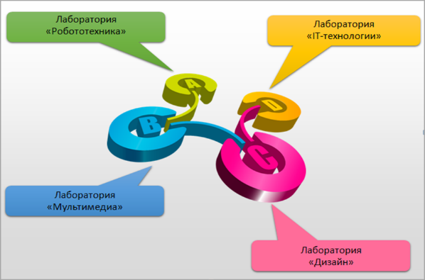
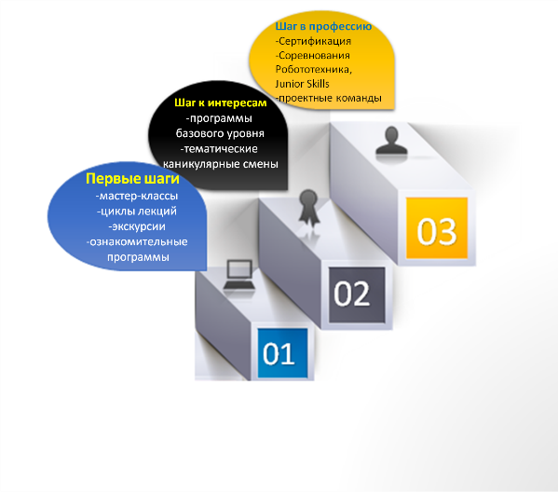
Ступени профессионального самоопределения детского образовательного технопарка «IT центр» («Школьник-2»)

Slide 25
Ступени профессионального самоопределения детского образовательного технопарка («Центр детского творчества»)
Кровельное дело
Автотрассовый моделизм
Судомоделирование
3D прототипирование
Робототехника
Туризм

Slide 26
Проектируемые результаты
Создание современной интерактивной образовательной среды технопарков
Реализация новых и усовершенствованных дополнительных общеобразовательных программ, ориентированных на реализацию детских проектов в области решения конкретных технологических задач. Проведение мастер-классов, циклов научно-популярных лекций, тематических мастер-классов.
Увеличение охвата учащихся, занимающихся по программам технической направленности на 50% .
Повышение квалификации и уровня профессионального мастерства педагогов дополнительного образования технической направленности путем прохождения специализированных курсов по специфике преподаваемого предмета.
Повышение мотивации учащихся к изучению программ технической направленности путем включения их в работу лабораторий центров на различных ступенях профессионального самоопределения.
Функционирование системы поэтапного осознанного профессионального выбора инженерно-технических профессий

Slide 27
Проектируемые результаты
Популяризация востребованных (дефицитных ) профессий на рынке труда г. Новороссийска;
Укрепление и усовершенствование оборудования для лабораторий на базе МУДОД ( ДТ, Школьник, ЦДТ);
Увеличение численности детей, участвующих в краевых и всероссийских конкурсах и соревнованиях технической направленности;

Slide 28
Условия реализации модели функционирования. Ресурсы и механизмы
Деятельность лабораторий детского образовательного технопарка осуществляется на бюджетной и внебюджетной основе, с использованием целевого финансирования на оборудование лабораторий
Механизмом реализации является разработка комплекса мер сопровождения обучающихся в формировании технологической
Компетентности на протяжении всего пути обучения через все ступени профессионального самоопределения учащихся и педагогических работников, обеспечивающих данное сопровождение
Разработка ежегодного плана деятельности Проекта, лабораторий;
Разработка диагностических процедур для оценки эффективности деятельности детского образовательного технопарка;
Социально-материальная поддержка педагогов,
работающих в образовательном технопарке

Slide 29
СПАСИБО
ЗА ВНИМАНИЕ!

